Slide 1
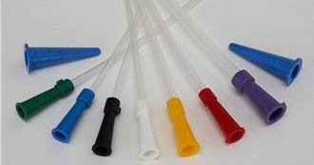
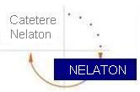
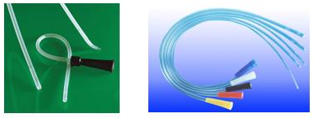
CATETERE NELATON
Tecnologie Biomedicali – Terapia Infusionale
Catetere nelaton: specifiche del dispositivo
Cateterizzazione vescicale a breve termine tramite introduzione
nell'uretra. I cateteri con le punte distali curve sono indicati
particolarmente laddove le condizioni anatomiche sono mutate,
es. in presenza di un tumore.
CARATTERISTICHE
• punta distale morbida ed arrotondata per una introduzione
atraumatica
• non provoca lesioni alla membrana della mucosa vescicale
• fori laterali compatibili con il lume del catetere assicurano massimo
drenaggio senza ostruzioni
• trattamento "frozen" della superficie esterna facilita
l'introduzione nell'uretra e minimizza la necessità di lubrificanti
• cono di collegamento contrassegnato con colori diversi per
una facile identificazione dello spessore in CH
• I cateteri nelaton sono compatibili con i lubrificanti normalmente
in usati per il cateterismo
SPECIFICHE
Prodotto in cloruro di polivinile (PVC) medical grade
Durezza Shore A80
Confezione singola, Sterilizzato ad ossido di etilene (EO)
Non contiene lattice, invasivo

Slide 2
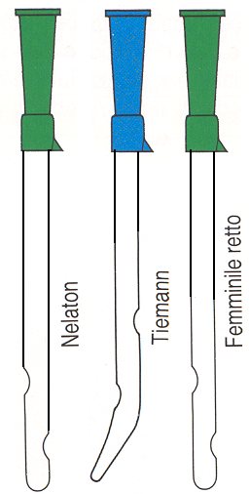
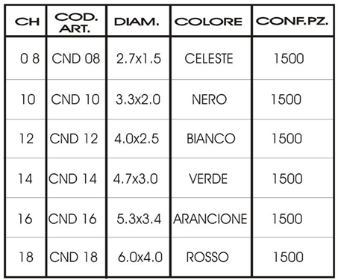
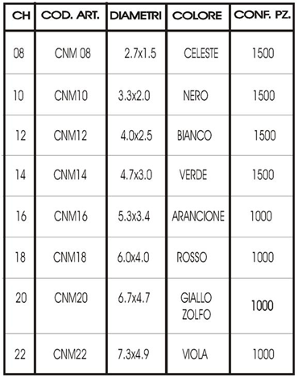
CATETERE NELATON
N° repertorio 18255
CATETERI NELATON FEMMINILI
Confezionato in blister singolo
Lunghezza: 38/40 cm - Monouso - Apirogeno - Atossico.
Disponibili nelle misure CH 08-12-14-16
Punta chiusa ed atraumatica con 2 fori laterali contrapposti, asimmetrici
Raccordo conico conforme ai codici colore Materiale PVC grado medicale.
Materiale esente da lattice - FREE LATEX -. Durezza A80 Shore
Buste da 100 pezzi cadauna
Cartoni da 1500 pezzi
CATETERI NELATON MASCHILI
Confezionato in blister singolo
Buste da 100 pezzi cadauna
Cartoni da 1500 pezzi per le misure CH8-10-12-14
Cartoni da 1000 pezzi per le misure CH16-18-20-22
Lunghezza: 38/40 cm - Monouso - Apirogeno - Atossico.
Disponibili nelle misure CH 08-12-14-16-18-20-22
Punta chiusa ed atraumatica con 2 fori laterali contrapposti, asimetrici
Raccordo conico conforme ai codici colore Materiale PVC grado medicale.
Materiale esente da lattice - FREE LATEX -. Durezza A80 Shore Non contiene lattice.
Informazioni riservate ai soli operatori del settore Pagina 2

Slide 3
Modalità d’uso generale
Prima dell’uso controllare l’integrità della confezione. Dopo aver tolto il dispositivo dal suo involucro, assicurarsi della corretta tenuta delle connessioni. Va applicato secondo norma
L’operatore deve essere abilitato all’uso del dispositivo.
Controlli
Controlli eseguiti:
Controllo qualità sia per i materiali che per i dispositivi. ISO 10993-7
Valutazione di biocompatibilità UNI EN ISO 10993-1
Citossicità ISO 10993-5
Emolisi ISO 10993-4
Tossicità sistemica acuta ISO 10993-11
Sensibilizzazione allergica ISO 10993-10
Compatibilità:
I materiali usati sono compatibili con farmaci e soluzioni infusionali.
Sterilità
Prodotto sterilizzato ad ETO validità del prodotto a 5 anni dalla data di sterilizzazione. Non risterilizzabile.
Confezionamento
Vedi sopra
Produttore:
Orly General Supply S.r.l.
Informazioni riservate ai soli operatori del settore Pagina 3

